Slide 1
SYSTÈME D’EXPLOITATION:
Introduction et Principe

Slide 2
1. OBJECTIVE
Ce cours a pour objet :
  de décrire le rôle et le fonctionnement d’un système d’exploitation mono-processeur et multi-tâches
  d’apprendre à manipuler certains concepts de base

Slide 3
SYSTÈME D’EXPLOITATION
Wikipedia:
Le système d'exploitation (SE, en anglais Operating System ou OS) est un ensemble de programmes responsables de la liaison entre les ressources matérielles d'un ordinateur et les applications de l'utilisateur (traitement de texte, jeu vidéo, …)
Il fournit aux programmes applicatifs des points d'entrée génériques pour les périphériques

Slide 4
2. QU’EST-CE QU’UN SYSTEME D’EXPLOITATION (1)
Un ordinateur est constitué :
    Du matériel
      Dispositifs physiques
      Langage machine
    D’un système d’exploitation
    De programmes
      Programmes système
      Programmes d’applications
Utilisateur 1
Utilisateur 2
…
Utilisateur N
Compilateur Editeur Base de données
Applications
Système d’exploitation
Matériel

Slide 5
2. QU’EST-CE QU’UN SYSTEME D’EXPLOITATION (2)
Le matériel (Hardware): Les dispositifs physiques constituent la couche la plus basse du matériel.
  le processeurs,
  la mémoire principale,
  des disques,
  des imprimantes
  des interfaces de connexion réseau ,
  …

Slide 6
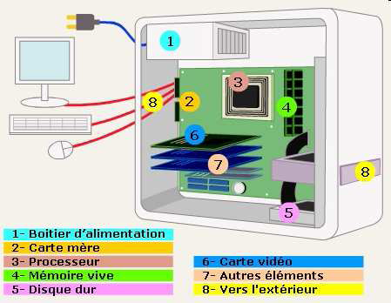
LE MATÉRIEL : SCHÉMA GÉNÉRAL DE L’UNITÉ CENTRALE
Tous les ordinateurs ont le même matériel de base.
  Le microprocesseur est leur «cerveau». Il gère les informations qui entrent et sortent de l’ordinateur.
  La mémoire stocke les programmes et les données pendant leur utilisation.
  Les programmes et les données sont conservés de façon permanente sur des dispositifs de stockage. La plupart des ordinateurs sont ainsi équipés d’un disque dur qui stocke les données sur un disque métallique, dans l’ordinateur.
  Dans certains dispositifs de stockage (CD, DVD), les données sont placées sur des disques qui peuvent passer d’une machine à l’autre. Ces supports facilitent le partage des données.

Slide 7
2. QU’EST-CE QU’UN SYSTEME D’EXPLOITATION (3)
Le système d’exploitation SE (Operating System OS):
c’est le plus important des programmes systèmes :
  Il contrôle les ressources de l’ordinateur.
  Il libère le programmeur de la complexité du matériel.
Il se compose:
  D’un noyau (kernel): partie la plus critique d’un OS. Il permet aux éléments matériel et logiciel de communiquer entre eux, de fonctionner ensemble et de former un tout. Pour ces raisons, il est le premier logiciel chargé en mémoire.
  Des outils système: partie permettant à l’utilisateur de tirer profit de l’OS, de gérer les périphériques, les configurer …Ainsi, ils fournissent une interface d’accès au système.

Slide 8
2. QU’EST-CE QU’UN SYSTEME D’EXPLOITATION (4)
Les programmes (Software, applications):
  Sont des programmes écrits par les utilisateurs ou par les éditeurs de logiciels, pour but de résoudre des problèmes spécifiques tels que:
    le traitement des données commerciales,
    les calculs scientifiques,
    traitement des images,
    etc.

Slide 9
RÔLES DU SE
Le maître d’orchestre: essentiel pour utiliser les ressources de la machine
  gestion de la mémoire centrale
  gestion des processeurs: temps de calcul entre plusieurs programmes qui s’exécutent simultanément
  gestion des périphériques: E/S
  gestion des fichiers: sur les mémoires de masses
  gestion des ressources: attribution des ressources nécessaires
  exécution du programme sans empiétement
  gestion des utilisateurs: pas d’interférence entre eux

Slide 10
COMPOSITION
Un système d'exploitation est typiquement composé de :
  un noyau
  bibliothèques dynamiques (libraries)
  un ensemble d'outils système (utilitaires – shell)
  programmes applicatifs de base

Slide 11
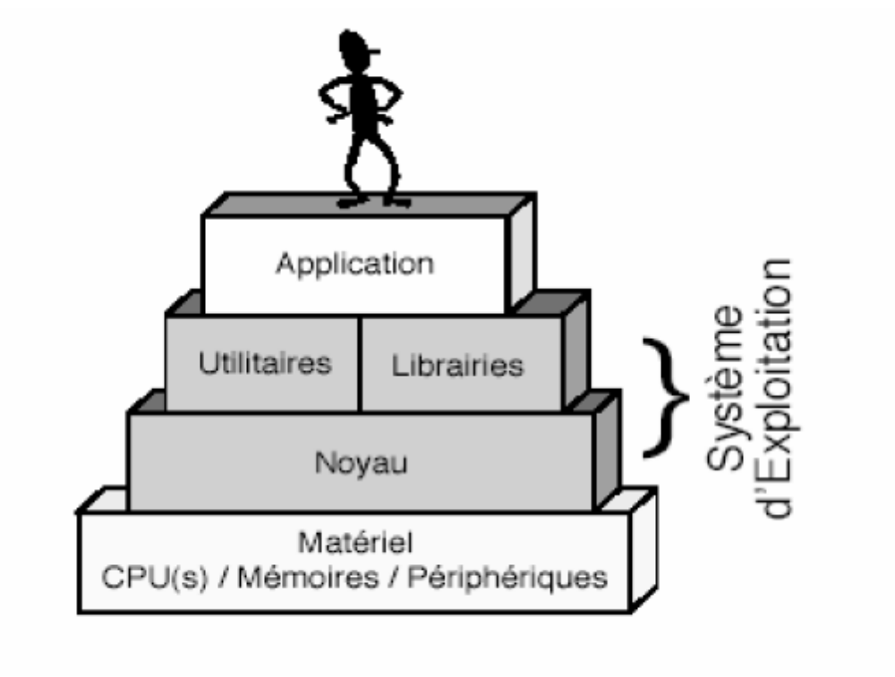
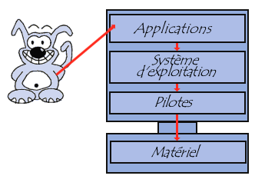
COMPOSITION

Slide 12
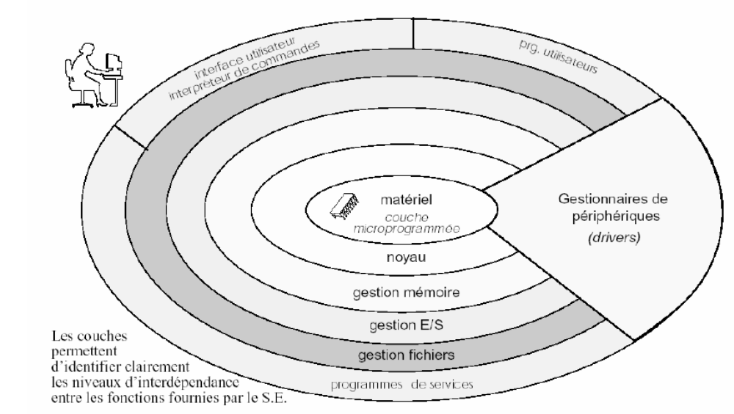
COMPOSITION

Slide 13
NOYAU (KERNEL)
Le noyau assure ces fonctionnalités :
  gestion des périphériques (au moyen de pilotes)
  gestion des files d'exécution (aussi nommée processus) :
    attribution de la mémoire à chaque processus
    ordonnancement des processus (répartition du temps d'exécution sur le ou les processeurs)
    synchronisation et communication entre processus (services de synchronisation, d'échange de messages, mise en commun de segments de mémoire, etc.)
  gestion des fichiers (au moyen de systèmes de fichiers)
  gestion des protocoles réseau (TCP/IP, FTP, IPX, etc.)

Slide 14
NOYAU
Au lancement:
  Boot: le programme qui initialise l’ordinateur
  Permet aux premiers services d’accéder aux applications système :
    gestion de la mémoire,
    accès aux disques durs
    et accès aux périphériques
  Mémoire centrale (vive):
    Répartition réservée pour le système
    Répartition réservée pour les applications
Assure une indépendance entre les applications et les matériels

Slide 15
LES BIBLIOTHÈQUES DYNAMIQUES
C’est un ensemble de Librairies
Regroupent les opérations souvent utilisées, selon les fonctionnalités (E/S, fichier, …)
Ces opérations sont disponibles pour être appelées et exécutées par d’autres programmes

Slide 16
LE SYSTÈME DE FICHIERS
Un système de fichiers est une structure de données permettant de stocker les informations et de les organiser dans des fichiers sur des mémoires secondaires (disque dur, disquette, CD-ROM, clé USB, etc.)
  E.g. une structure hiérarchique :
  C:\Users\Administrateur\Desktop\introduction.txt (windows)
  /u/nie/HTML/IFT6800/introduction.txt (ubuntu)
Ce stockage de l'information est persistant
Une telle gestion des fichiers permet de traiter, de conserver des quantités importantes de données ainsi que de les partager entre plusieurs programmes informatiques
Il offre à l'utilisateur une vue abstraite sur ses données et permet de les localiser à partir d'un chemin d'accès

Slide 17
INTERFACE HOMME-MACHINE
Via ligne de commande
  Shell, MSDos
Interface graphique
  Linux, Windows, Macintosh
  GUI (Graphical User Interface)

Slide 18
SHELL
Shell (coquille par opposition au noyau) = L'interpréteur de commandes permettant la communication avec le SE par l'intermédiaire d'un langage de commandes
Permet à l'utilisateur de piloter les périphériques en ignorant tout des caractéristiques du matériel qu'il utilise, de la gestion des adresses physiques, etc.
E.g. :
Sur Windows: Powershell, cmd.
Sur Unix/Linux: csh, tcsh, …
  ls (MSDows dir): lister les répertoires et les fichiers du répertoire courant
  mv x y (MSDows move) : changer le nom du fichier/répertoire « x » en « y »

Slide 19
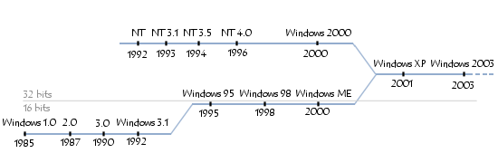
LE SYSTÈME WINDOWS EN BREF (1/2)
Système d’exploitation de la société Microsoft avec interface graphique d’interaction
Le succès a commencé avec Windows 3.1 (comprenant des fonctionnalités réseau)
Notes:
Rappeler oralement ce qu’est un SE, à quoi ça sert
Ne pas détailler les différentes versions => image juste pour dire que par rapport à Unix c’est un SE relativement récent
Au départ il s’agissait plus d’une couche graphique au dessus de MS-DOS qu’autre chose (pour la branche 16 bits)
Il faut attendre windows xp pour avoir un SE relativement stable

Slide 20
LE SYSTÈME WINDOWS EN BREF (2/2)
Dans les versions actuelles, on trouve tous les éléments d’un système moderne :
  Système de fichier hiérarchisé performant
  Gestion des droits d’accès et de la sécurité
  Facilité d’installation et mise à jour intégrée
  Accès réseau (Internet, réseaux domestiques, partages de fichiers, etc.)
  Lecteur multimédia (audio, vidéo, DVD, etc.)
  Personnalisation (thèmes, etc.)

Slide 21
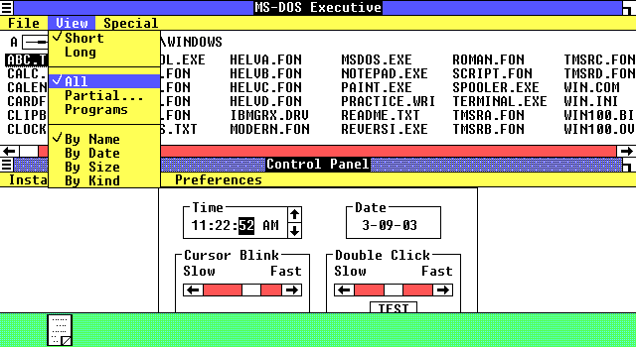
SAUREZ-VOUS RECONNAÎTRE LA VERSION SUIVANTE DE WINDOWS ?
Notes:
Windows 1.0

Slide 22
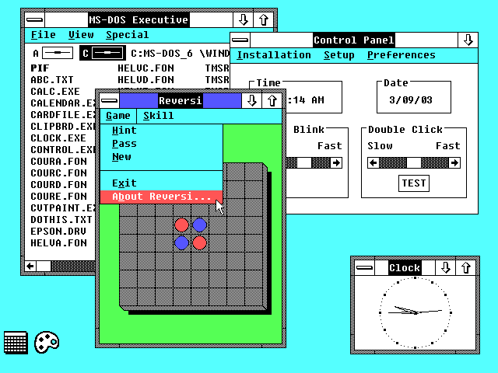
SAUREZ-VOUS RECONNAÎTRE LA VERSION SUIVANTE DE WINDOWS ?
Notes:
Windows 2.0

Slide 23
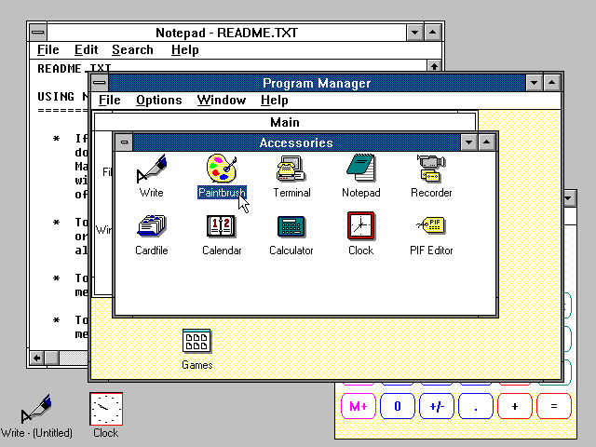
SAUREZ-VOUS RECONNAÎTRE LA VERSION SUIVANTE DE WINDOWS ?
Notes:
Windows 3.1

Slide 24
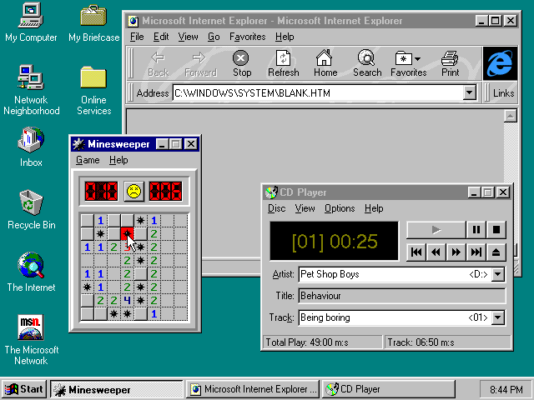
SAUREZ-VOUS RECONNAÎTRE LA VERSION SUIVANTE DE WINDOWS ?
Notes:
Windows 95

Slide 25
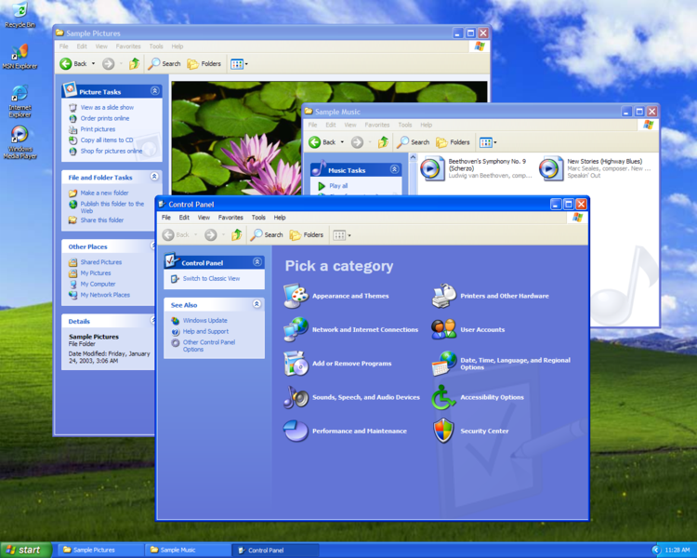
SAUREZ-VOUS RECONNAÎTRE LA VERSION SUIVANTE DE WINDOWS ?
Notes:
Windows XP

Slide 26
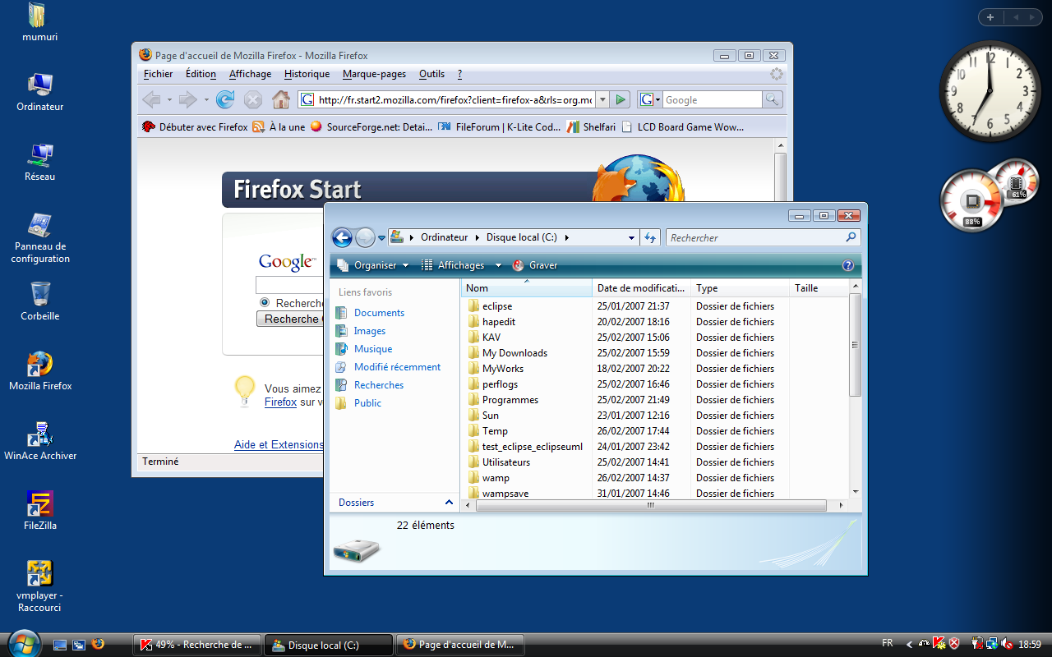
SAUREZ-VOUS RECONNAÎTRE LA VERSION SUIVANTE DE WINDOWS ?
Notes:
Windows Vista

Slide 27
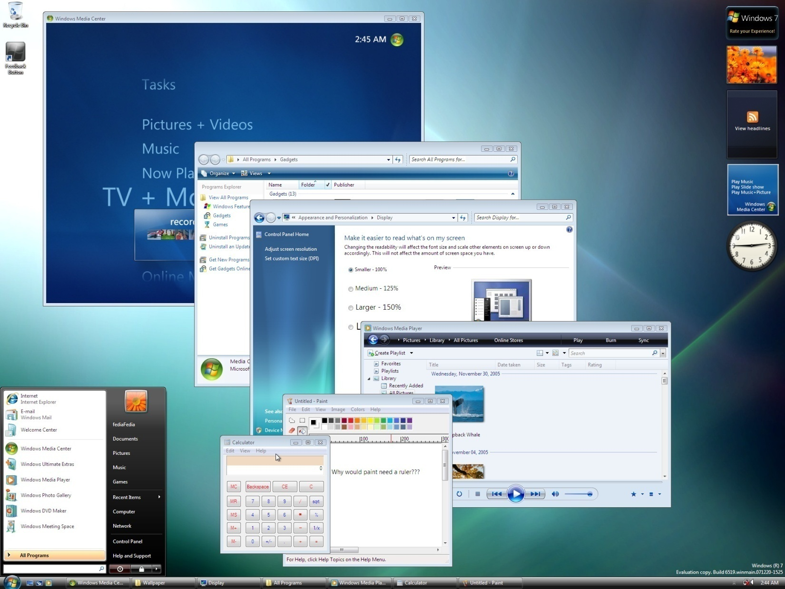
SAUREZ-VOUS RECONNAÎTRE LA VERSION SUIVANTE DE WINDOWS ?
Notes:
Windows Seven

Slide 28
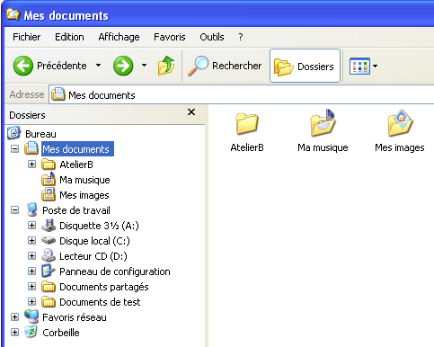
LA CONNEXION ET LES DROITS (1/10)
Chaque utilisateur est défini par :
  son login et le mot de passe associé
  un répertoire d’accueil de stockage de ses fichiers (y compris ses fichiers de configuration)
  C:\Documents and Settings\AHM\ ou C:\Users\AHM\
  un type d’utilisateur
2 types d’utilisateurs :
  Utilisateur standard
  Administrateur
2 modes de gestion
des droits :
  partage de fichiers simple
  partage étendu

Slide 29
LA CONNEXION ET LES DROITS (2/10)
Utilisateur standard : utilise le SE
  Modifier son mot de passe
  Accès complet à son répertoire d’accueil : création / modification / suppression / modification des droits de ses répertoires et de ses fichiers
  Accès aux répertoires partagés
  Exécuter des programmes (surfer sur Internet, jeux, etc.)
  Paramétrer l’apparence de l’interface
  Installer des programmes n’utilisant pas la base de registre
  Utiliser des systèmes stockage amovibles...
Administrateur : administre et utilise le SE
  Installer/désinstaller des programmes et du matériel
  Effectuer des modifications système (sécurité, etc.)
  Accès complet à tous les fichiers non confidentiels
  Gérer tous comptes utilisateurs (y compris le sien)
Notes:
La base de registre est une base de données servant à stocker tous les paramètres de configurations de Windows
Pour installer du matériel sur la machine (par exemple carte vidéo), il faut être administrateur car on doit installer des drivers
La gestion de la sécurité est très vaste ; cela peut aller de régler le firewall à définir la politique des droits des utilisateurs

Slide 30
LA CONNEXION ET LES DROITS (3/10)
Mode de gestion simple :
  Obligatoire avec un système de fichiers FAT
  Optionnel avec un système de fichier NTFS
  Accessible pour les 2 types d’utilisateurs
  Permet de :
    Définir des droits locaux simplifiés
    Définir des partages réseaux simplifiés
Mode de gestion étendu optionnel :
  Accessible uniquement avec un système de fichier NTFS
  Un administrateur doit activer le mode étendu
  Une fois activé, mode de gestion accessible aux 2 types d’utilisateurs
  Permet de :
    Définir des droits locaux étendus : les permissions
    Définir des partages réseaux étendus
Notes:
Même les administrateurs ne pourront pas voir le contenu de ce dossier

Slide 31
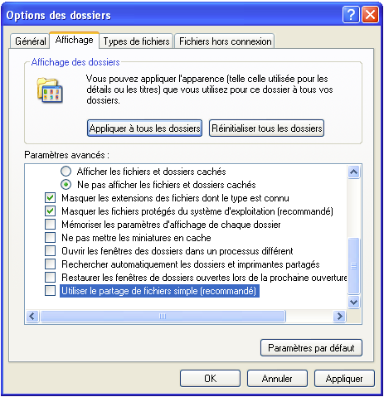

LA CONNEXION ET LES DROITS (4/10)
Modifier le mode de gestion :
  Action possible par un
  administrateur uniquement
  Menu Outils et onglet Affichage
  du Poste de travail (Fig. 1)
  Activer le mode simple en
  cochant la case "Utiliser le partage de
  fichiers simple"
  Désactiver le mode simple en
  décochant la case "Utiliser le partage
  de fichiers simple"
Remarque n°1 : un utilisateur distant désirant accéder à un fichier situé sur un système NTFS doit avoir à la fois :
  les droits d'accès (partage réseau) sur le dossier qui contient le fichier
  et les permissions sur le fichier
  entre partage réseau et permissions, c'est le plus restrictif qui est retenu
Remarque n°2 : la gestion des droits sous Windows étant complexe, on se borne ici à l’essentiel
Fig. 1
Notes:
Il y a deux types de droits paramétrable : les permissions et les partages réseaux
Entre partage et permissions, c'est le plus restrictif qui est retenu : si vous avez les droits de lecteur et d’écriture sur un fichier contenu dans un répertoire partagé sur le réseau et que sur ce répertoire vous n’avez que le droit en lecture, vous ne pourrez pas modifier ce fichier.

Slide 32
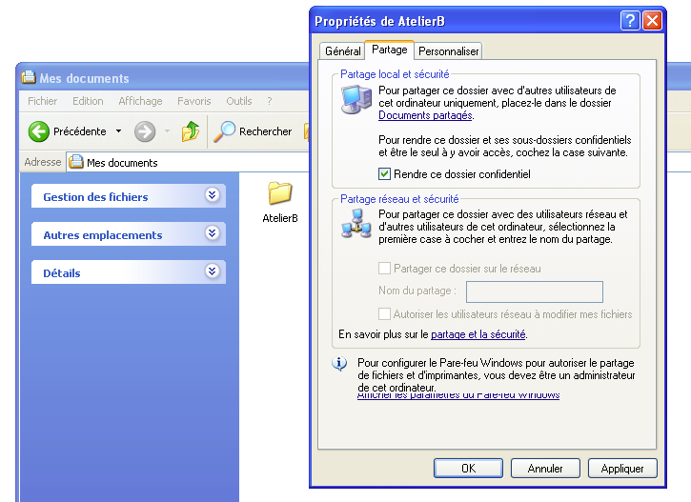

LA CONNEXION ET LES DROITS (5/10)
Mode gestion simple :
  Rendre un dossier confidentiel :
    Etre le seul à pouvoir y accéder
    Action possible uniquement par le propriétaire
    Action possible uniquement sur un dossier et transmis à toute l'arborescence du dossier
    Clic droit sur un dossier, menu Propriétés, onglet Partage (Fig. 2)
Fig. 2

Slide 33
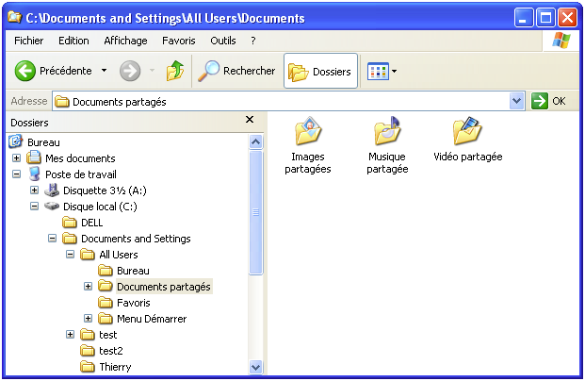

LA CONNEXION ET LES DROITS (6/10)
Mode gestion simple (suite) :
  Partage local :
    Rendre accessible des dossiers et des fichiers à tous les utilisateurs de la machine
    Déplacer les éléments à partager dans le répertoire de documents partagés (Fig. 3)
    C:\Documents and Settings\All Users\Documents\
Fig. 3

Slide 34
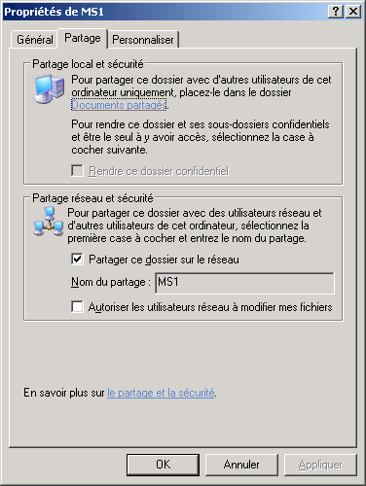
LA CONNEXION ET LES DROITS (7/10)
Mode gestion simple (suite et fin) :
  Partage réseau :
    Rendre accessible des dossiers à tous les utilisateurs des autres machines
    Action possible uniquement sur un dossier et transmis à toute l'arborescence du dossier
    Activer le partage de fichier simple
    (action effectuée par un admin.) :
    menu Outils et onglet Affichage du
    Poste de travail (cf. Fig 1)
    Clic droit sur un de ses
    répertoires, menu
    Partage et sécurité donne
    accès à l’onglet Partage
    Cochez la case « Partager ce
    dossier sur le réseau » (Fig. 4)
Fig. 4

Slide 35
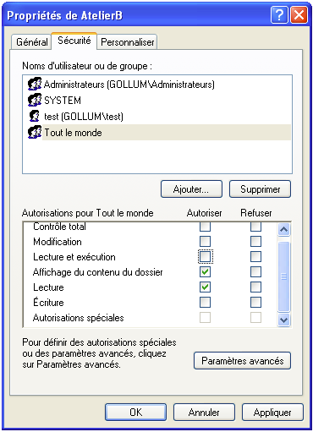

LA CONNEXION ET LES DROITS (8/10)
Mode de gestion étendu :
  Gérer les permissions :
    Désactiver le partage de fichier simple (action effectuée par un administrateur) : menu Outils et onglet Affichage du Poste de travail
    (cf. Fig. 1)
    Clic droit sur un de ses répertoires ou de ses fichiers,
    menu Propriétés puis onglet
    Sécurité (Fig. 5)
    Ajouter / retirer les utilisateurs
    et leurs droits associés (Fig. 5)
Fig. 5

Slide 36
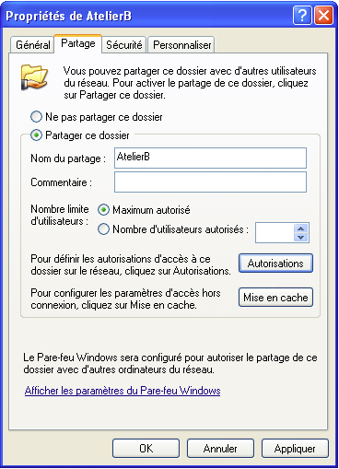
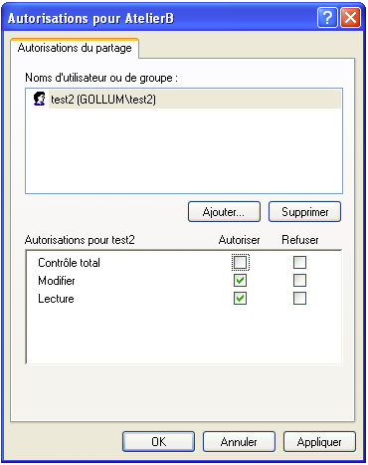


LA CONNEXION ET LES DROITS (9/10)
Mode de gestion étendu (suite et fin) :
  Partage réseau :
      Connectez-vous avec un compte administrateur
      Désactiver le partage de fichier simple (cf. Fig. 1)
      Clic droit sur le dossier à partager, menu Propriétés puis onglet Partage (Fig. 6)
      Ajouter / retirer les utilisateurs et leurs droits associés (Fig. 7)
Fig. 6
Fig. 7

Slide 37
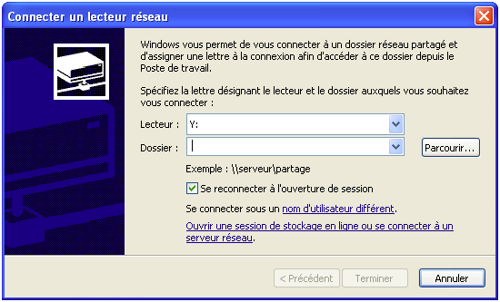
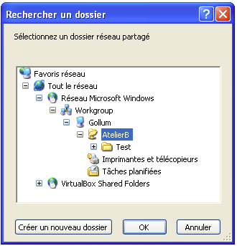

LA CONNEXION ET LES DROITS (10/10)
Accéder à un partage réseau :
  Lancer un Explorer
  Commande Connecter un lecteur réseau du menu Outils
  Cliquez sur Parcourir (Fig. 8)
  Sélectionnez votre dossier partagé sur votre réseau (Fig. 9)
Fig. 8
Fig. 9

Slide 38
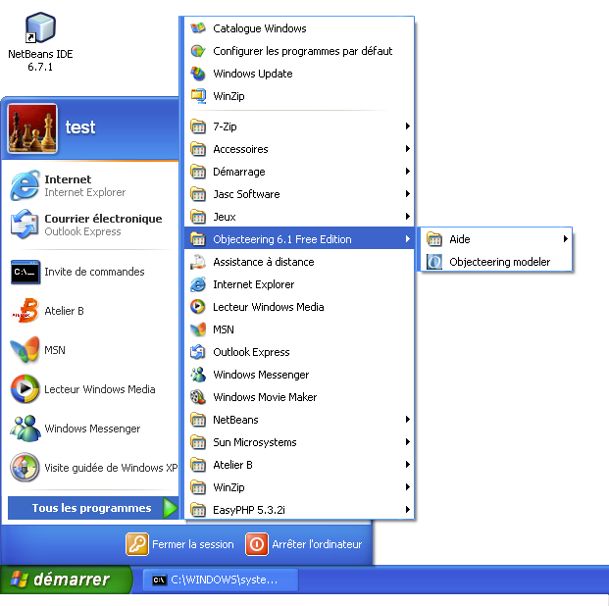


LA GESTION DES APPLICATIONS (1/3)
L’utilisateur lance des applications soit :
  depuis le menu Tous les programmes du menu Démarrer
  avec un double clic sur un fichier exécutable (fichier avec l’extension .exe ou .bat ou .cmd) dans un explorateur
  depuis le bureau grâce aux raccourcis sur des fichiers exécutables
  depuis la console de commande (voir ci-après dans le cours)
Raccourci du bureau vers un fichier exécutable
Tous les programmes exécutables

Slide 39
LA GESTION DES APPLICATIONS (2/3)
Accéder au gestionnaire de tâches, 2 manières :
  Clic droit sur la barre des tâches puis item Gestionnaires des tâches dans le menu contextuel
  Tapez simultanément Crtl + Alt + Suppr
Le gestionnaire de tâches permet de :
  Quitter une tâche (onglet Applications ou onglet Processus)
  Suivre la charge de la machine (onglet Performances)
  Suivre l’utilisation du réseau (onglet Mise en réseau)
  Forcer la fin d’une application bloquée (y compris Explorer)
  Permet de lancer une application (y compris Explorer)
Notes:
Ce n’est peut-être pas la peine de s’étendre sur la différence application / processus d’autant plus que les applications de l’onglet Application sont aussi dans l’onglet Processus...
Au cas ou l’explorateur est bloqué on peut l’arrêter et en relancer un avec le gestionnaire de tâche

Slide 40
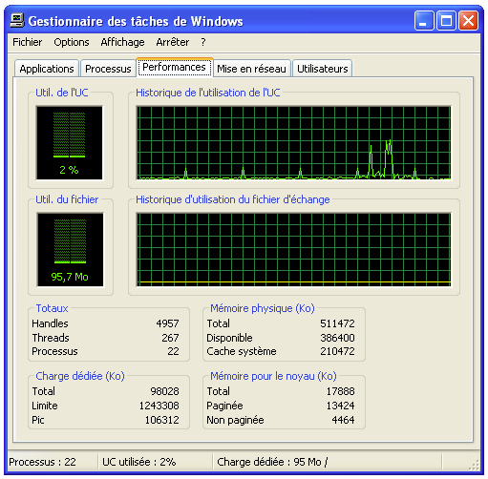
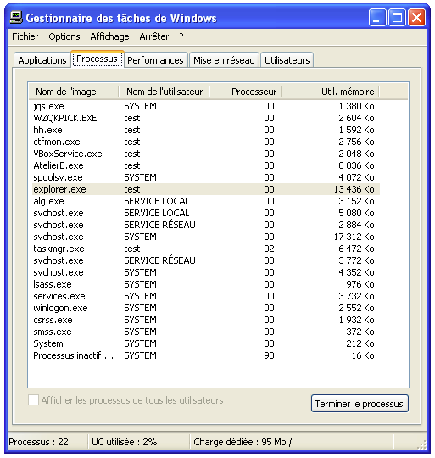
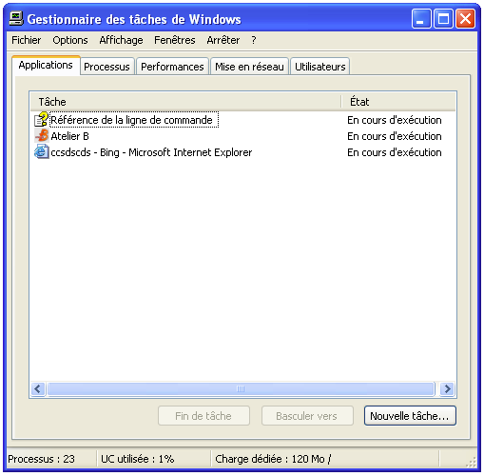
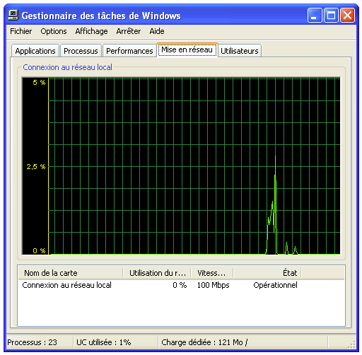
LA GESTION DES APPLICATIONS (3/3)
Terminer la tâche
Créer nouvelle tâche

Slide 41
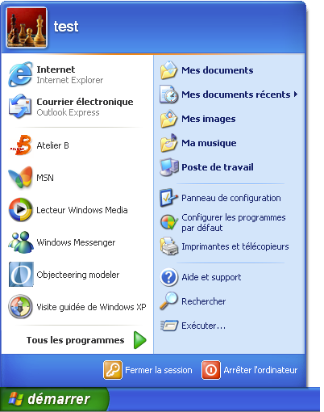
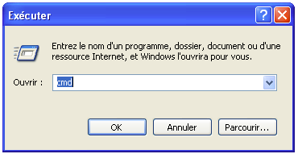


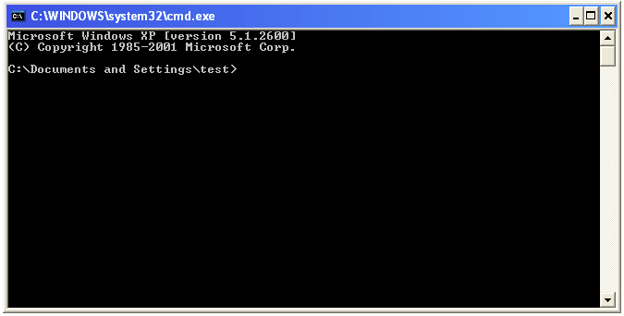
LA CONSOLE DE COMMANDE (1/4)
Comme Unix, Windows permet à l’utilisateur d’exécuter des commandes
  Modifier ses fichiers et ses répertoires
  Ecrire des fichiers de commande : les script batch (cf. fin du cours)
Windows utilise l’interpréteur de commande C:\Windows\System32\cmd.exe
Le séparateur de nom de répertoire est le \
Fig. 10
La console de commande

Slide 42
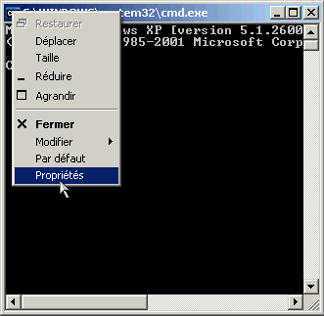
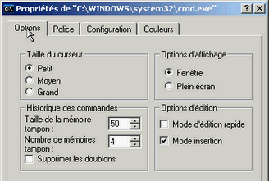

LA CONSOLE DE COMMANDE (2/4)
Personnaliser la console :
  Options : taille du curseur, fenêtrage ou plein écran, taille de l’historique des commandes, édition avec la souris ou pas
  Choisir le style d’affichage du texte (taille et police)
  Configuration de la fenêtre : position (par le système par défaut), taille (80x25 par défaut), taille de la mémorisation du contenu de la fenêtre (80x300 par défaut)
  Couleurs du texte, de l’arrière-plan

Slide 43




LA CONSOLE DE COMMANDE (3/4)
Mémorisation des commandes :
  L’interpréteur mémorise les commandes tapées (appuyez sur F7 pour afficher une fenêtre donnant la liste des commandes mémorisées)
  Les touches flèche haut et flèche bas permettent de naviguer dans les commandes précédemment tapées
La complétion (touche tab ) permet de proposer alternativement tous les fichiers ou répertoires du répertoire courant
Le raccourci clavier Ctrl + C : arrêter une commande en cours d’exécution
Le raccourci clavier Ctrl + S : mettre en pause le défilement de l’écran
Attention au nom de fichier ou de répertoire avec des espaces : ils doivent être entourés de guillemet

Slide 44
LA CONSOLE DE COMMANDE (4/4)
Structures des commandes :Y7V8
Symbole | Fonction | Exemple
> | Envoie la sortie dans le fichier spécifié. Si le fichier existe, il est écrasé. | commande > fichier
>> | Ajoute la sortie à la fin du fichier spécifié. Le fichier est créé s'il n'existe pas. | commande >> fichier
< | Utilise le contenu du fichier spécifié en entrée de la commande. | commande < fichier
| | Envoie la sortie de la commande1 dans l'entrée de la commande2 | commande1 | commande2
& | Utilisé pour combiner deux commandes. Exécute commande1 puis commande2. | commande1 & commande2
&& | Utilisé pour combiner deux commandes avec condition. Exécute commande2 uniquement si commande1 s'est terminée avec succès. | commande1 && commande2
|| | commande2 est exécutée uniquement si commande1 ne s'est pas exécutée correctement. | commande1 || commande2
@ | S'utilise en début de ligne dans un script batch pour ne pas afficher la commande. | @commande

Slide 45
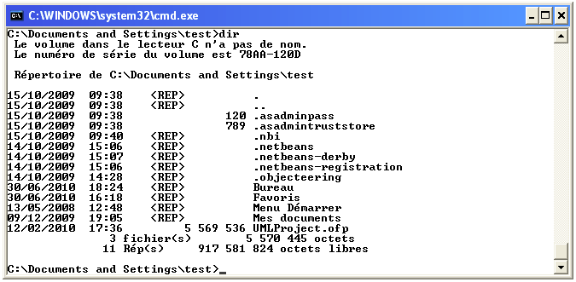
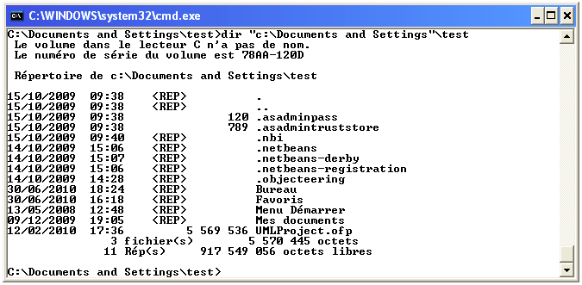
LES COMMANDES UTILISATEURS (1/13)
Lister le contenu d’un répertoire : dir [répertoire]
  Sans argument : affiche le contenu du répertoire courant
  (identique à dir *)
  Avec un argument : indique le répertoire à afficher
  Filtrer à une liste ayant une certaine extension
  Par exemple les fichiers textes : dir *.txt
  Le répertoire courant est . et le répertoire parent est ..
Notes:
Remarque préliminaire : on ne présente ici que les commandes utilisateurs et non les commandes d’administration

Slide 46
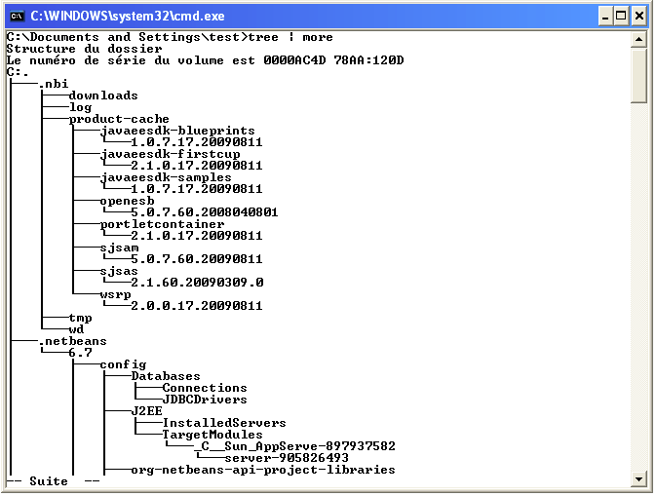
LES COMMANDES UTILISATEURS (2/13)
Affiche graphiquement la structure d’un répertoire ou d’un disque : tree [répertoire]

Slide 47
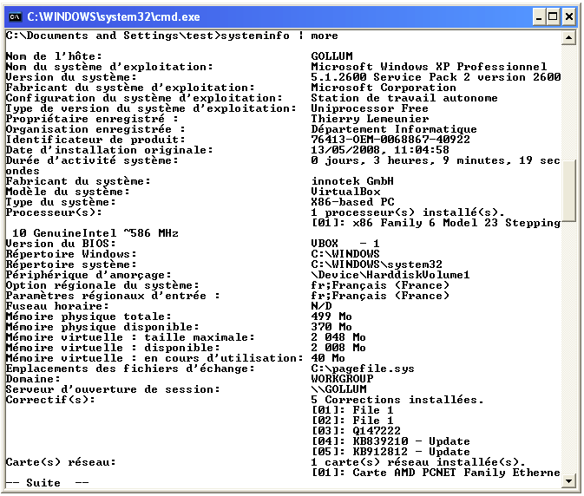
LES COMMANDES UTILISATEURS (3/13)
Afficher une page écran à la fois : commande | more ou more fichier_texte

Slide 48
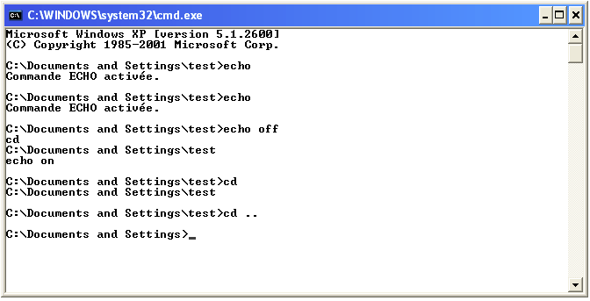
LES COMMANDES UTILISATEURS (4/13)
Effacer le contenu de la fenêtre : cls
Quitter l’interpréteur courant : exit [/b codesortie]
L’option /b met fin au script courant mais pas à l’interpréteur
Le codesortie spécifie le code de retour soit du script soit de l’interpréteur
Afficher un message ou activer/désactiver l’affichage des messages :
echo [message] ou echo on ou echo off ou echo.
Afficher le nom du répertoire courant ou change le répertoire courant :
cd [chemin] ou chdir [chemin]
Notes:
Commande exit :
L’option /b met fin au script courant mais pas à l’interpréteur : si vous êtes dans un script le script s’arrête mais la fenêtre ne se ferme pas puisque l’interpréteur continue
Le codesortie spécifie le code de retour soit du script soit de l’interpréteur selon que l’on met fin à un script ou que l’on met fin à l’interpréteur dans la console

Slide 49
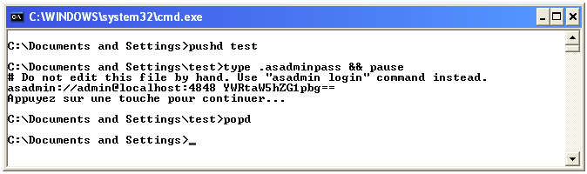
LES COMMANDES UTILISATEURS (5/13)
Suspendre l’exécution jusqu’à ce que l’utilisateur presse une touche : pause
Afficher le contenu d’un fichier texte : type fichier.txt
Changer de répertoire en mémorisant le répertoire courant : pushd [répertoire]
Revenir au dernier répertoire mémorisé : popd
pushd et popd utilisent le principe de "la pile d’assiette"
Notes:
Faire un beau dessin pour expliquer comment marche une pile avec pushd et popd

Slide 50
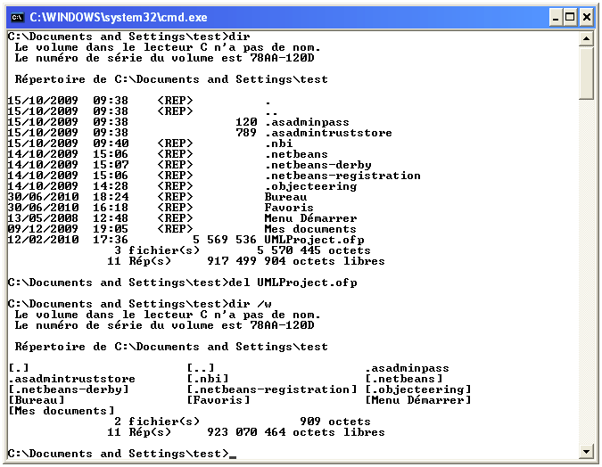
LES COMMANDES UTILISATEURS (6/13)
Supprimer un ou plusieurs fichiers : del fichiers
L’option /s fait une suppression dans les sous-répertoires
L’option /q permet de ne pas avoir à confirmer dans le cas d’utilisation avec un filtre
L’option /f force la suppression des fichiers en lecture seule
Possibilité de filtrer selon l’extension. Par exemple, supprimer tous les fichiers textes dans le répertoire courant et dans les sous-répertoires : del /s *.txt

Slide 51
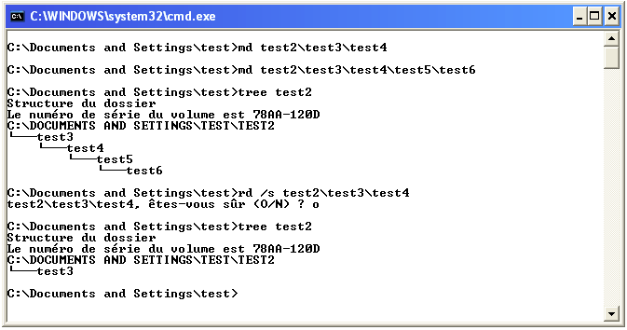
LES COMMANDES UTILISATEURS (7/13)
Supprimer un ou plusieurs répertoires : rd répertoires ou rmdir répertoires
L’option /s permet de supprimer aussi les sous-répertoires
L’option /q est le mode silencieux
Création d’un répertoire : md répertoire ou mkdir répertoire
md va créer tous les sous-répertoires intermédiaires s’ils n’existent pas

Slide 52
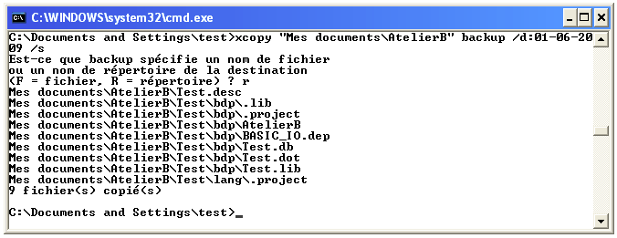
LES COMMANDES UTILISATEURS (8/13)
Copier sélectivement des fichiers et des répertoires : xcopy source destination /options
L’option /s copie les sous-répertoires
L’option /d[:jj-mm-aaaa] permet de filtrer les fichiers qui ont changés depuis n’importe quelle date
L’option /c permet de continuer la copie même si des erreurs se produisent
L’option /i permet de considérer la destination comme un dossier si elle n’existe pas et s’il y a plusieurs fichiers à copier
Il y a environ 27 options possibles...
Exemple pour copier tous les fichiers MP3 du disque C: dans le répertoire dossierMP3 du disque E:. (une liste des fichiers copiés est aussi créée et enregistrée sur le disque E:) :
xcopy C:\*.mp3 E:\dossierMP3 /S /I /C > E:\listeMP3.txt

Slide 53
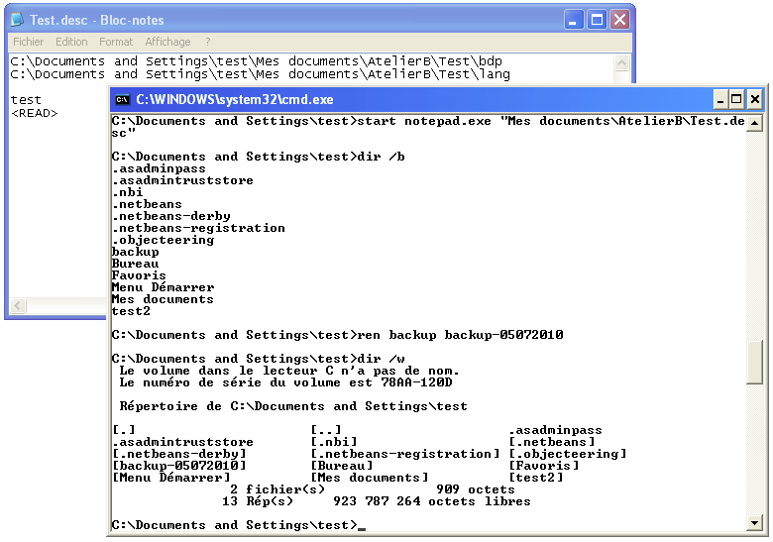
LES COMMANDES UTILISATEURS (9/13)
Lancer une application Windows : start
  Lancer l’explorateur : start répertoire
  Lancer le navigateur Web : start adresse_http
  Lancer une application quelconque : start application [arguments]
Renommer des fichiers ou des répertoires : ren fichiers1 fichiers2
Par exemple, renommer tous les fichiers .txt en fichier .doc : ren *.txt *.doc

Slide 54
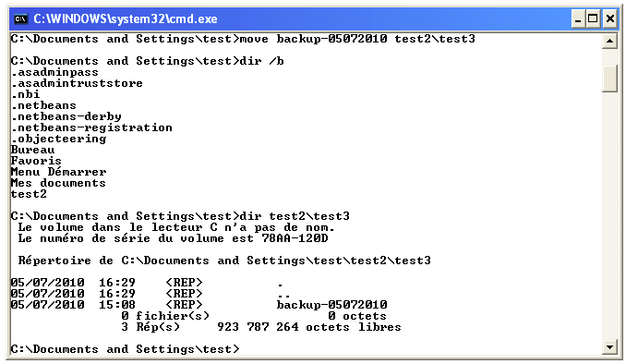
LES COMMANDES UTILISATEURS (10/13)
Déplacer et renommer des fichiers ou des répertoires : move ...
  Déplacer un fichier : move fichier1 répertoire_existant
  Déplacer et renommer un fichier : move fichier1 répertoire\fichier2
  Déplacer un répertoire : move répertoire1 répertoire_existant
  Déplacer er renommer un répertoire : move répertoire1 répertoire2
  L’option /y pour ne pas confirmer les écrasements
  Exemple pour déplacer tous les fichiers mp3 du dossier dossier1 dans le dossier dossier2 existant : move /y dossier1\*.mp3 dossier2\

Slide 55
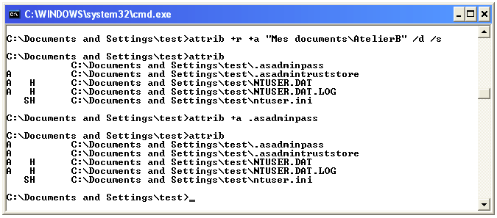
LES COMMANDES UTILISATEURS (11/13)
Afficher ou modifier les attributs d’un fichier ou d’un répertoire : attrib [options] [fichiers]
  4 attributs : lecture seule ; caché ; système ; archive
  Mettre ou enlever un attribut : +/- r ou h ou s ou a
  L’option /s permet de modifier aussi tous les éléments des sous-répertoires
  L’option /d traite aussi les répertoires
  Par exemple pour enlever l’attribut lecture seule à tous les fichiers mp3 contenu dans le dossier unDossier : attrib –r unDossier\*.mp3

Slide 56
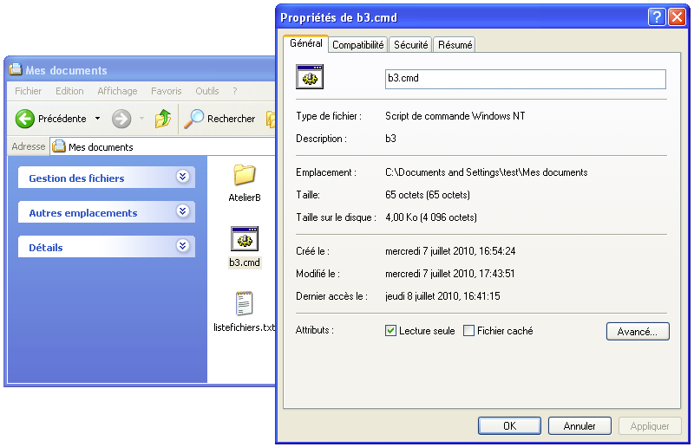
LES COMMANDES UTILISATEURS (12/13)
Remarque :
  Les attributs caché, archive et lecture seule sont aussi modifiables depuis l’explorateur
  Clic droit sur un fichier ou un répertoire, menu Propriétés, onglet Général

Slide 57
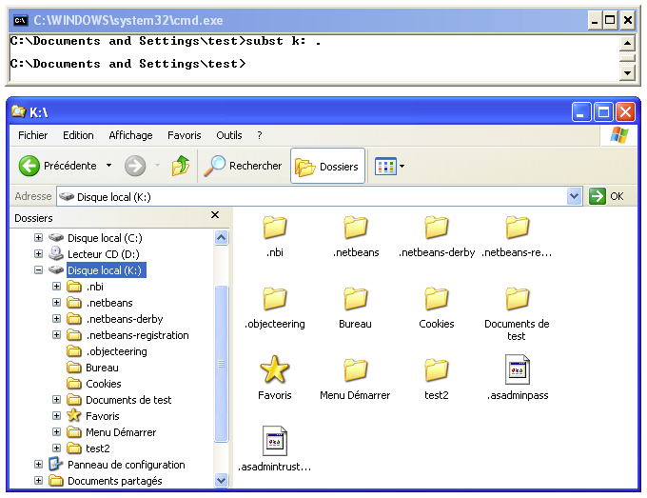
LES COMMANDES UTILISATEURS (13/13)
Assigner un nom de disque à un répertoire :
subst lecteur répertoire
Permet d’accéder directement au répertoire avec le lecteur qui apparaît dans l’explorateur
L’association existe jusqu’à la fin de session ou l’arrêt de la machine

Slide 58
LES FICHIERS DE SCRIPT BATCH
Les fichiers batch sont des scripts de commandes qui s'exécutent dans l'interpréteur de commande Windows.
Alors quelle pourrait être l'utilité d'écrire ces lignes de commande dans un script ? En fait, il y a plusieurs raisons :
  éviter d'avoir à réécrire sans cesse les mêmes commandes lors de tâches répétitives ;
  possibilité de créer de vrais petits « programmes » facilitant les tâches qui doivent être réalisées via l'interpréteur de commande.
T7V8E

Slide 59
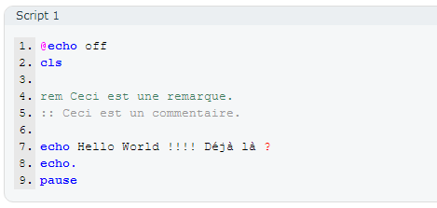
LES FICHIERS DE SCRIPT BATCH
Exemple de « hello world »
Taper le code suivant dans Notepad++, puis enregistrez-le avec l'extension « .bat » ou « .cmd »

